Slide 1
逻辑门测试与组合逻辑设计
实验目的
实验内容
注意事项
实验报告要求

Slide 2
实验目的
学会使用TTL逻辑电路芯片
掌握组合逻辑电路的功能测试方法
学会用SSI(小规模集成电路）构成组合逻辑电路的分析与设计方法
掌握简单数字电路的安装与调试技术

Slide 3
实验内容
基本元件介绍
  与非门74HC00、反向器74HC04、3输入与非门74HC10
测量指标介绍
  测量TTL与非门的输出高电平 、低电平
  测量TTL与非门的传输延时
大小比较电路

Slide 4
基本元件介绍

Slide 5
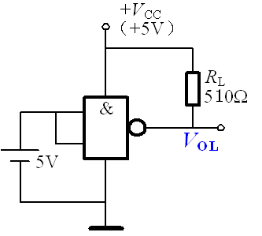
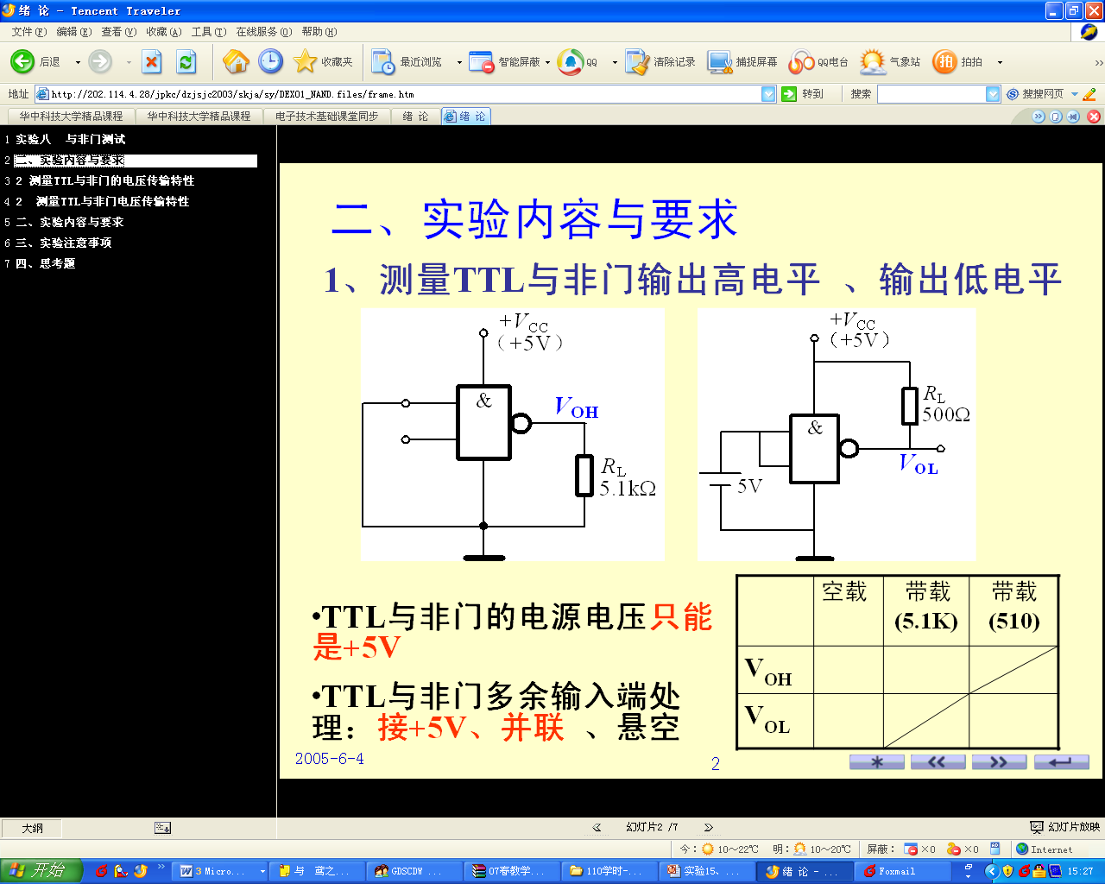
测量输出高电平 、低电平
测量高电平
测量低电平
结果记录：把测量结果填写到表格中

Slide 6


记录表格
 | 空载 | 带载 （5.1K） | 带载 （510）

Slide 7

测量门传输延迟时间
输入：10kHz的TTL方波信号（同步输出）
结果记录：绘制输出和输出的波形，记录传输延时。

Slide 8
大小比较电路
设计一个能判断一位二进制数A与B大小的比较电路 。
  写出设计过程（真值表/逻辑表达式），画出逻辑电路图
  将A、B分别接高低电平，L1、L2、L3接LED。测试结果记入表5.15.4中
Notes:
重新给实验报告模板

Slide 9
注意事项
TTL电源+VCC:+5V 误差10%
输出端：不允许直接接+5V 或地，除OC门和三态（TS）门外，输出端不可并联
输入端：允许悬空
TTL与非门多余的输入端可接高电平，以防引入干扰。
用示波器测试TTL信号波形时，应该使用直流耦合方式输入信号
排查错误时，可用万用表检查芯片引脚电压，若电压在1V到4V之间，则该引脚存在接线错误
接入LED时应加入510Ω限流电阻

Slide 10
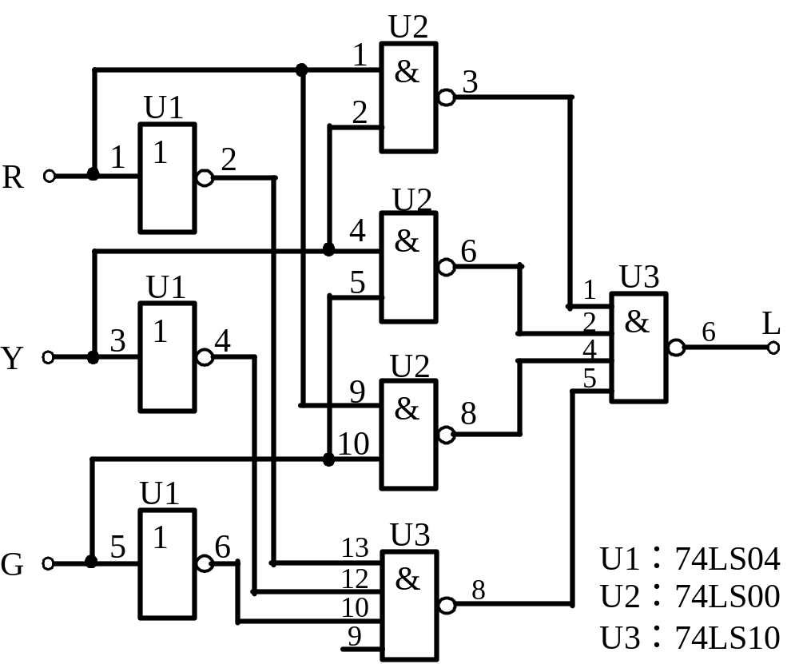
实验难点
数字逻辑电路的调试（信号寻迹法）

Slide 11
实验报告要求
实验报告应该包含设计过程（真值表、逻辑表达式等）
记录实验中观测到的结果
简述心得和体会

Slide 12
验收标准
完成大小比较电路，且四种状态下二极管发光规律符合设计要求
完成门电路参数记录表

